Slide 1
Тема 20. Россия на рубеже XIX-XX веков

Slide 2
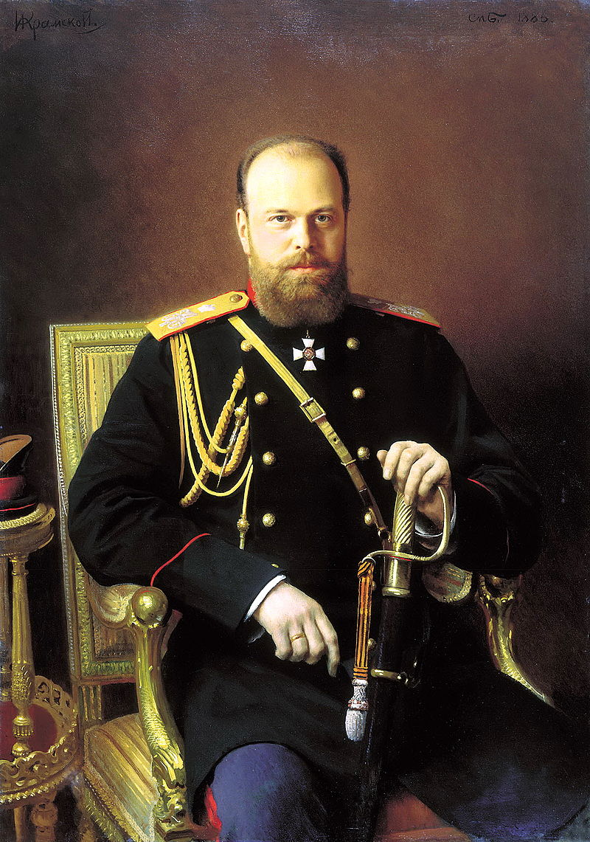
Александр III (1881-1894)

Slide 3
Николай II (1894-1917)

Slide 4
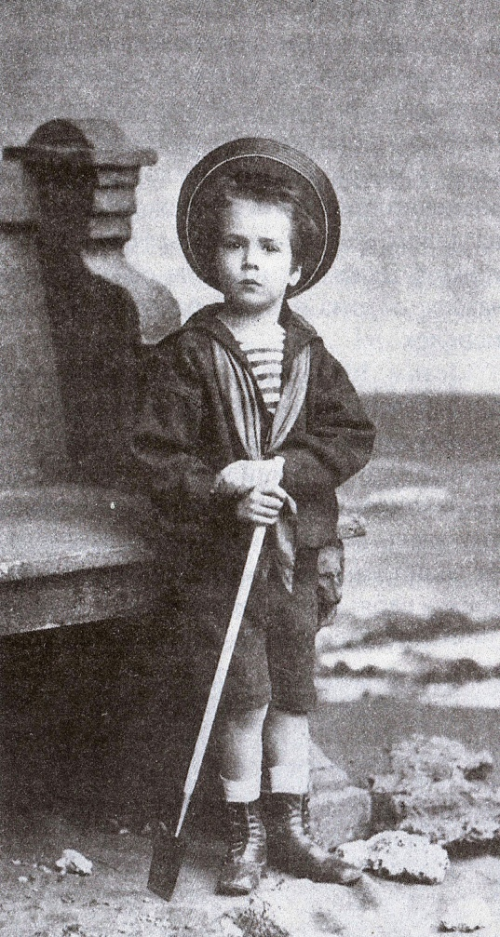
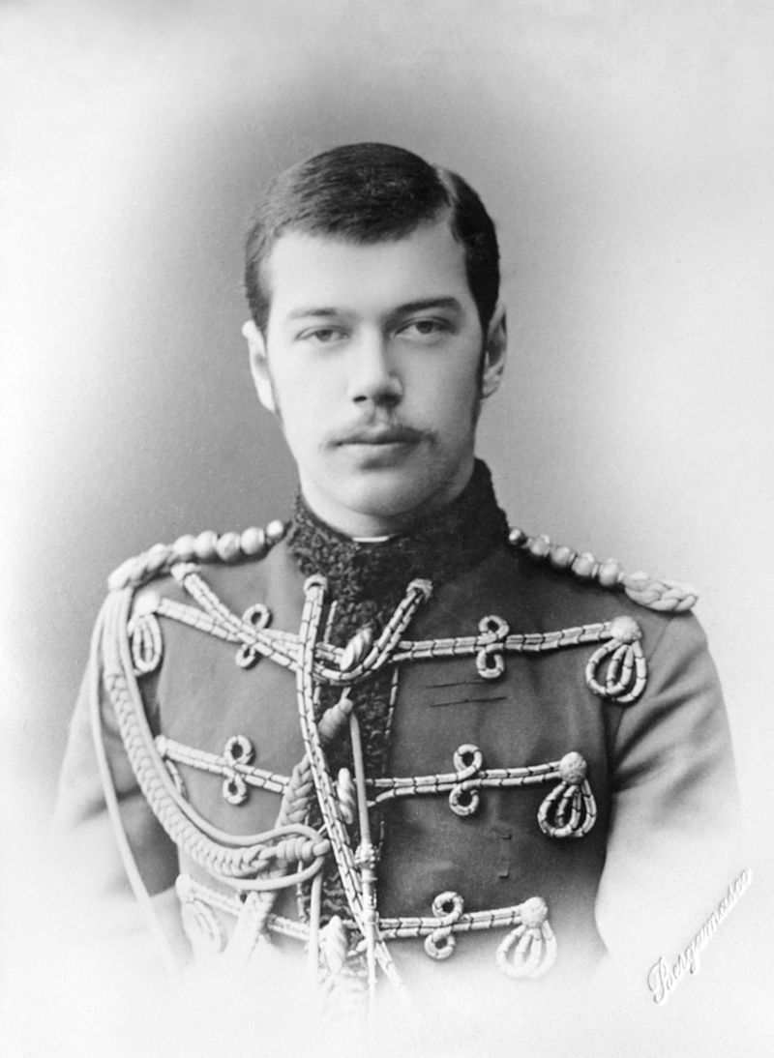
Детство Николая II
Николай в возрасте 3 лет
Николай в возрасте 21 года
Николай в возрасте 5 лет

Slide 5
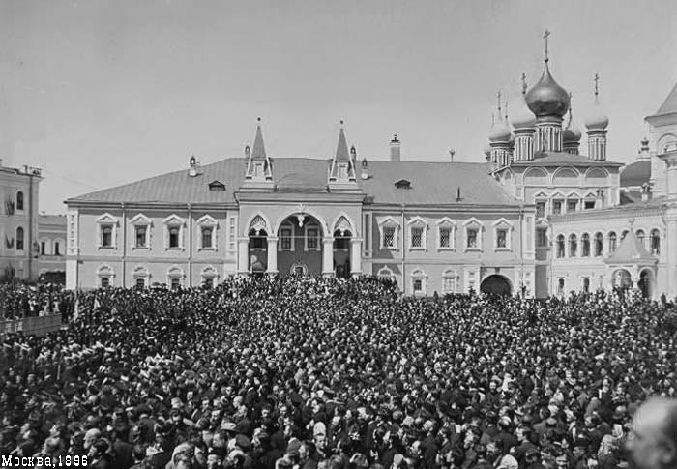
26 мая 1896 – коронация Николая II
Давка на Ходынском поле в Москве

Slide 6
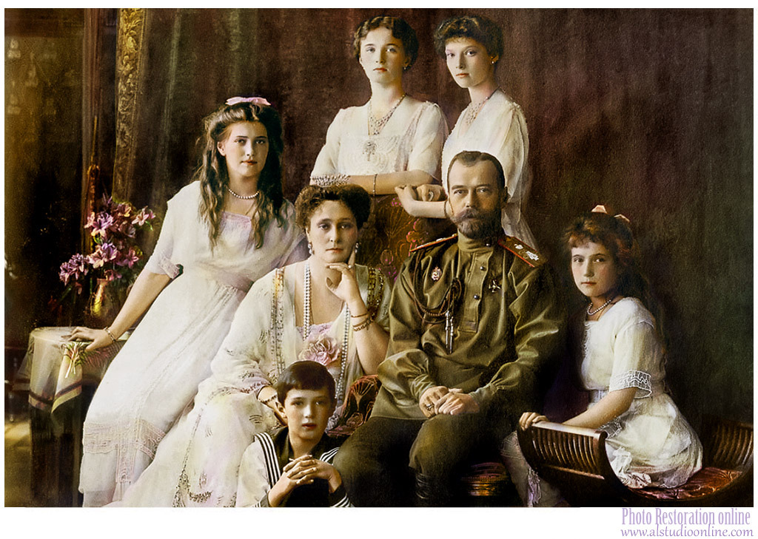
Семья Николая II
Николай II с женой и детьми: Ольга, Татьяна, Мария, Анастасия, Алексей
Николай II с женой Александрой Федоровной

Slide 7
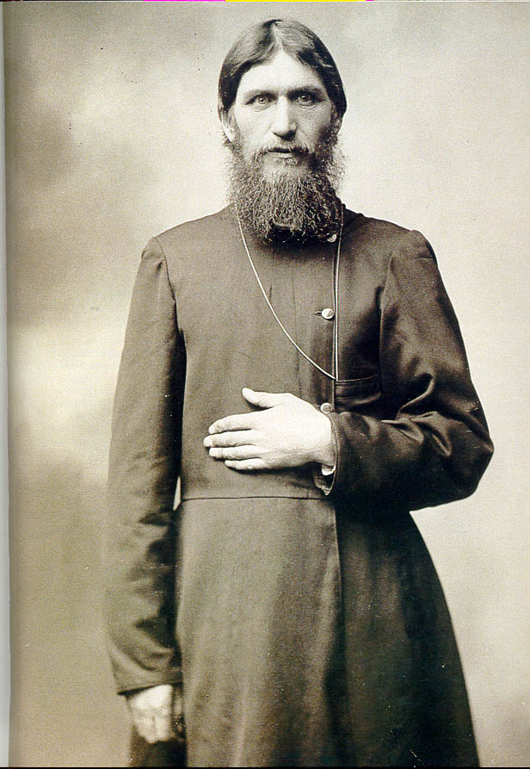
Григорий Распутин

Slide 8
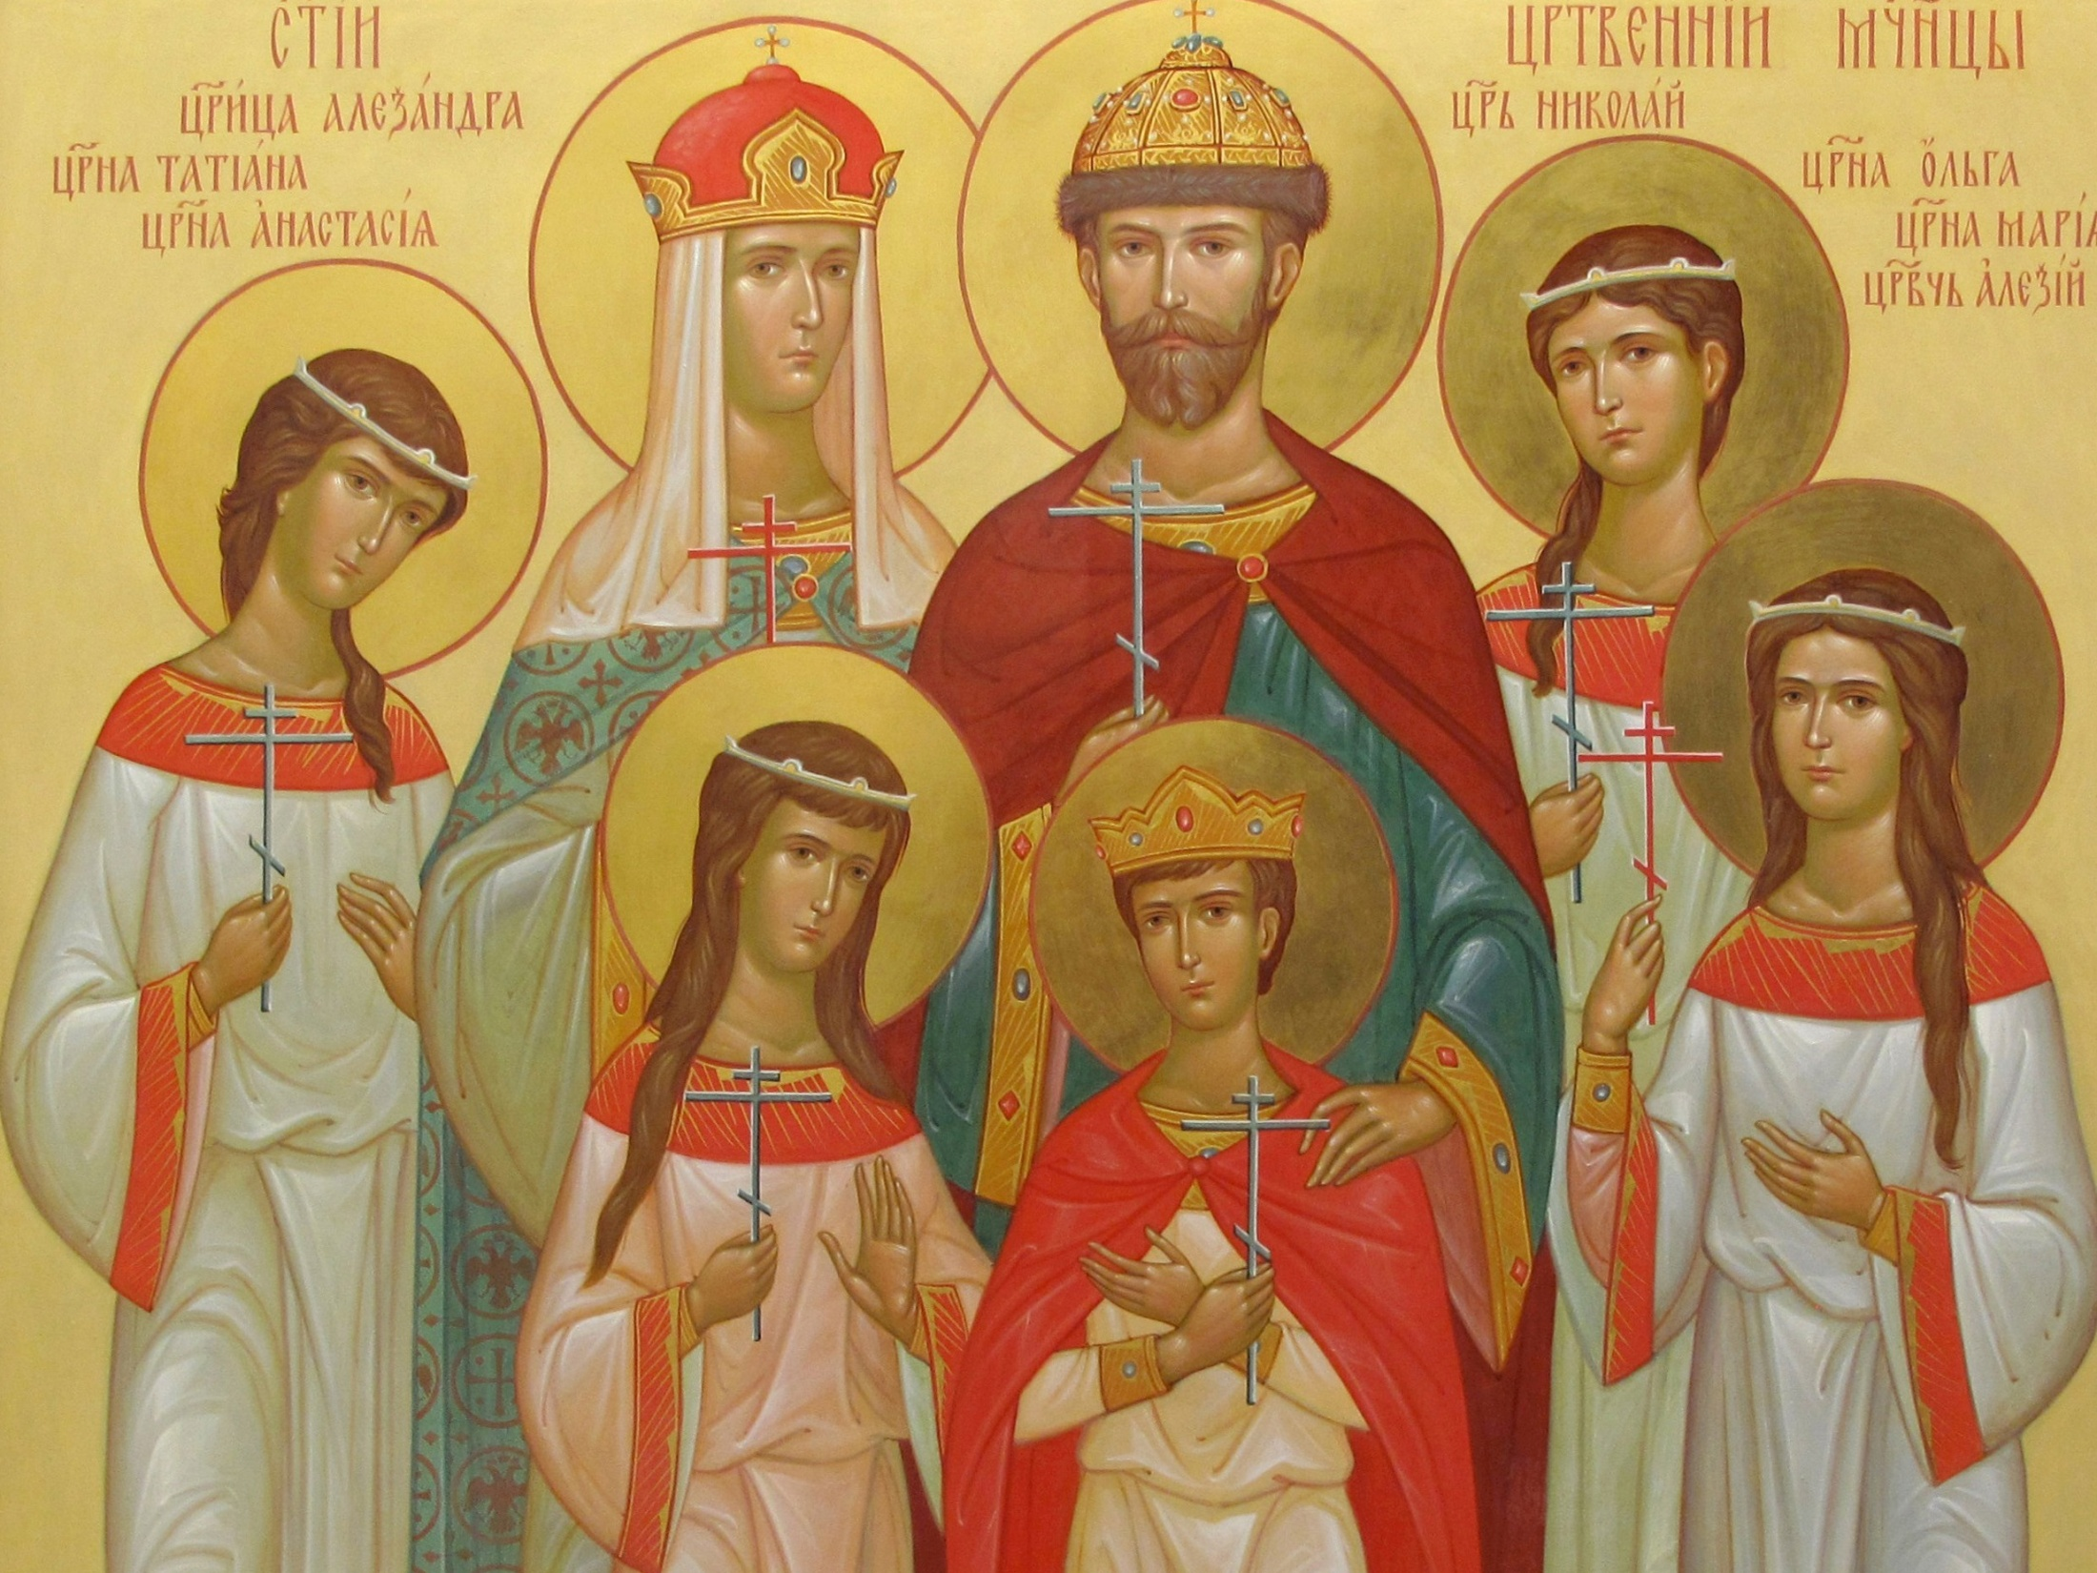

Slide 9
Политические организации в начале XX века

Slide 10
Либеральные организации
«Союз земцев-конституционалистов»
«Союз Освобождения»
Политические требования: амнистия политическим заключенным, создание выборного представительного органа.
Цель: замена самодержавия правовым буржуазным государством в форме конституционной монархии.

Slide 11
Революционные организации
1902 г. – партия социалистов-революционеров (эсеры)
Цель: Уничтожение самодержавия и построение справедливого социалистического общества на основе крестьянской общины

Slide 12
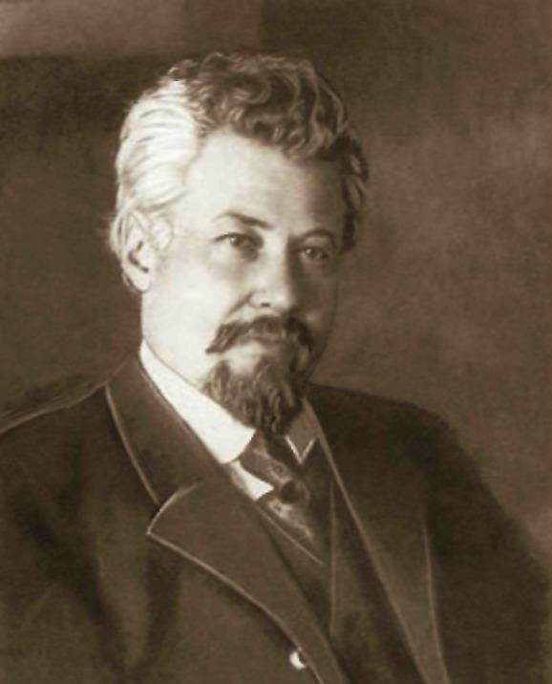
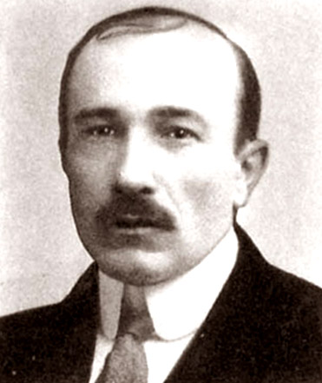
Лидеры эсеров
Чернов В.М.
Савинков Б.В.

Slide 13
Революционные организации
1898 г. – Российская социал-демократическая рабочая партия (РСДРП).
В 1903 раскололась на «большевиков» (В.И. Ленин) и «меньшевиков» (Ю.О. Мартов)
Цель: свержения самодержавия и установления демократической республики (программа-минимум), социалистическая революция и установление диктатуры пролетариата (программа-максимум)

Slide 14
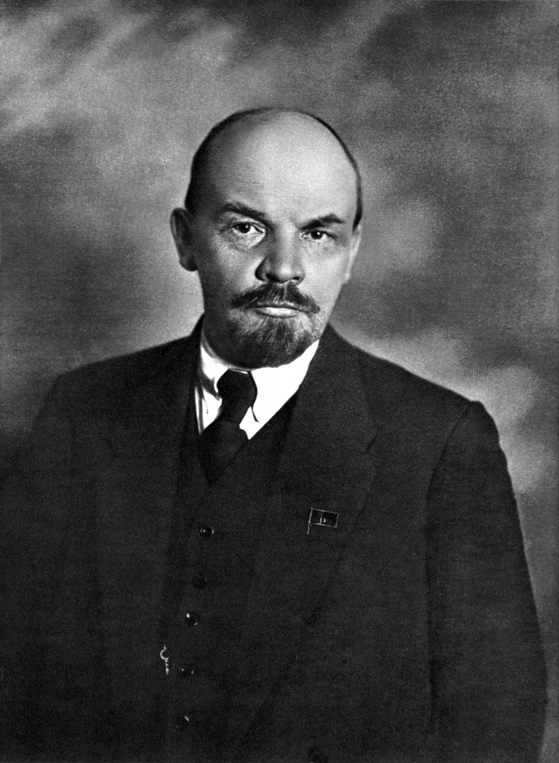
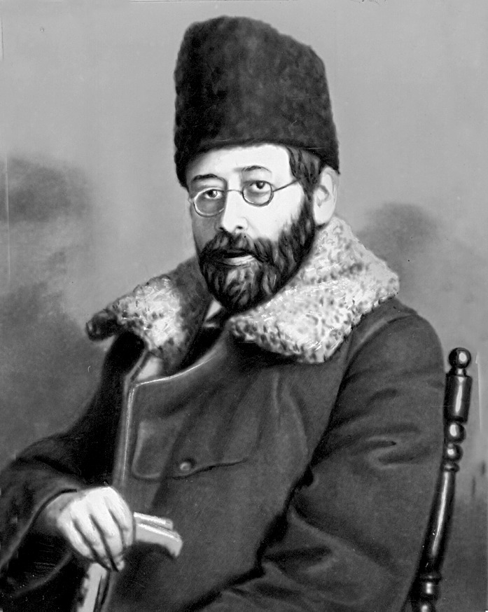
Лидеры РСДРП
«большевики»
«меньшевики»
Ленин В.И.
Мартов Ю.О.

Slide 15
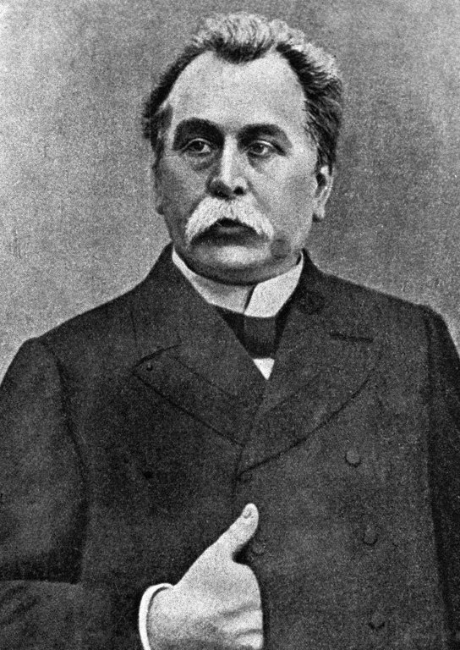
Внешняя политика Николая II
1898 – Россия арендовала у Китая Ляодунский полуостров, где построила военную базу Порт-Артур
1904-1905 – русско-японская война
«России нужна маленькая победоносная война!»
В.К. Плеве
Министр внутренних дел

Slide 16
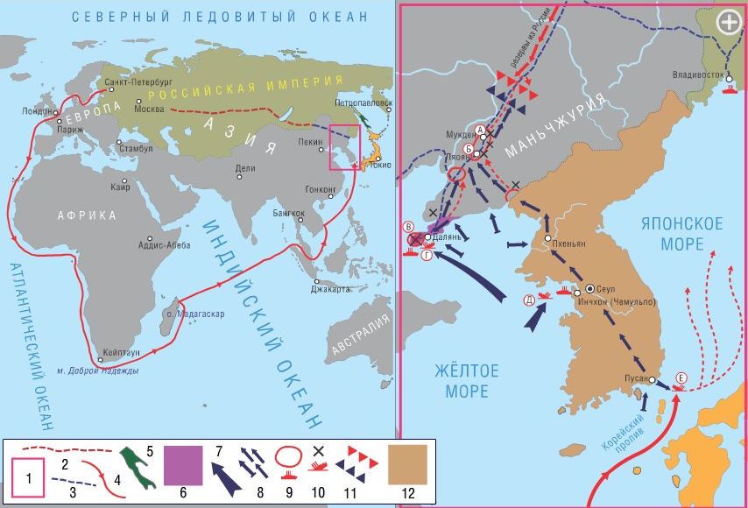
26 января 1904 г. японцы напали на Порт-Артур
14-15 мая 1905 г. Цусимское сражение

Slide 17
Итоги русско-японской войны
Россия уступила Японии Ляодунский полуостров, южную половину о. Сахалин, Курильские острова.
Русские войска выводились из Маньчжурии, а Корея была признана сферой влияния Японии.
Все позиции России в Тихоокеанском регионе были практически утеряны.
Япония превратилась в великую державу европейского уровня развития.

Slide 18
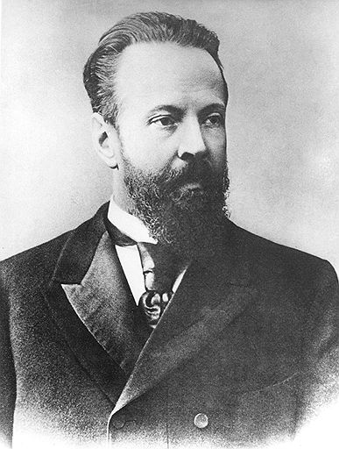
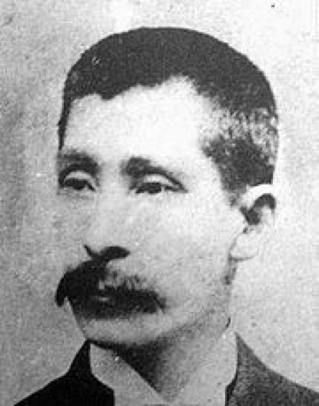
1905 – Портсмутский мирный договор
С.Ю. Витте
Комура Дзютаро

Slide 19
Вопросы для повторения

Slide 20
Как зовут последнего российского императора?

Slide 21
Что произошло на Ходынском поле 26 мая 1896 г.?

Slide 22
Как звали детей Николая II?

Slide 23
Назовите либеральные организации в России?

Slide 24
Назовите революционные организации в России?

Slide 25
Кто был лидером «большевиков»?

Slide 26
Когда была русско-японская война?

Slide 27
Кто сказал: «России нужна маленькая победоносная война!»?

Slide 28
Назовите итоги русско-японской войны

